Slide 1
Hızlandırıcı Fiziği-2
Veli YILDIZ
(Veliko Dimov)
30.07.2014

Slide 2
İçerik
Doğrusal hızlandırıcılar
Doğrusal hızlandırıcılarda kullanılan bazı yapılar.
Yürüyen dalga kovukları ve elektron hızlandırma
Bazı dairesel hızlandırıcı çeşitleri
    Döndürgeç (cyclotron)
      Zayıf odaklama
    Eşzamanlayıcı (synchrotron)
      4-kutuplulu mıknatıslar ile güçlü odaklama
      Eşzamanlayıcı ışıması

Slide 3
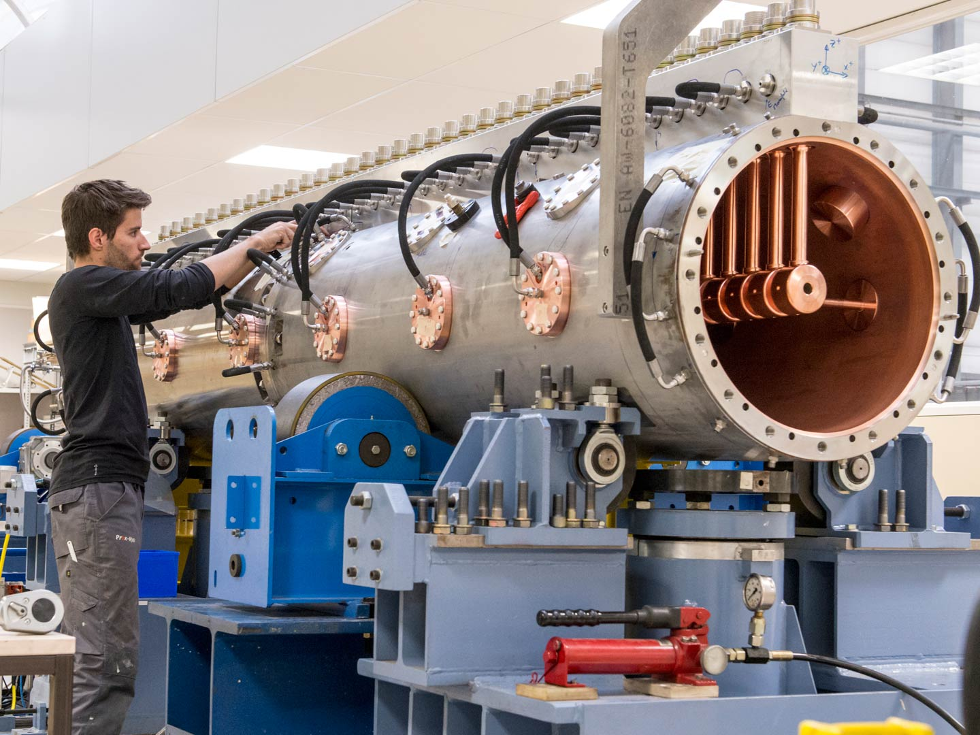
RF doğrusal hızlandırıcılar
Parçacıklar hızlandırıcı içerisinden sadece bir kez geçer. Bu sebeple kısa mesafede olabildiğince çok hızlandırmaya çalışıyoruz.
Arka arkaya dizilmiş RF kovuklarından oluşur.
RF kovukları arasında veya içerisinde demeti odaklamak için mıknatıslar bulunur.
Parçacıkların hızlarına göre kullanılan RF kovuğu yapısı ve frekansı değişir.
Soğutma
Vakum
RF

Slide 4
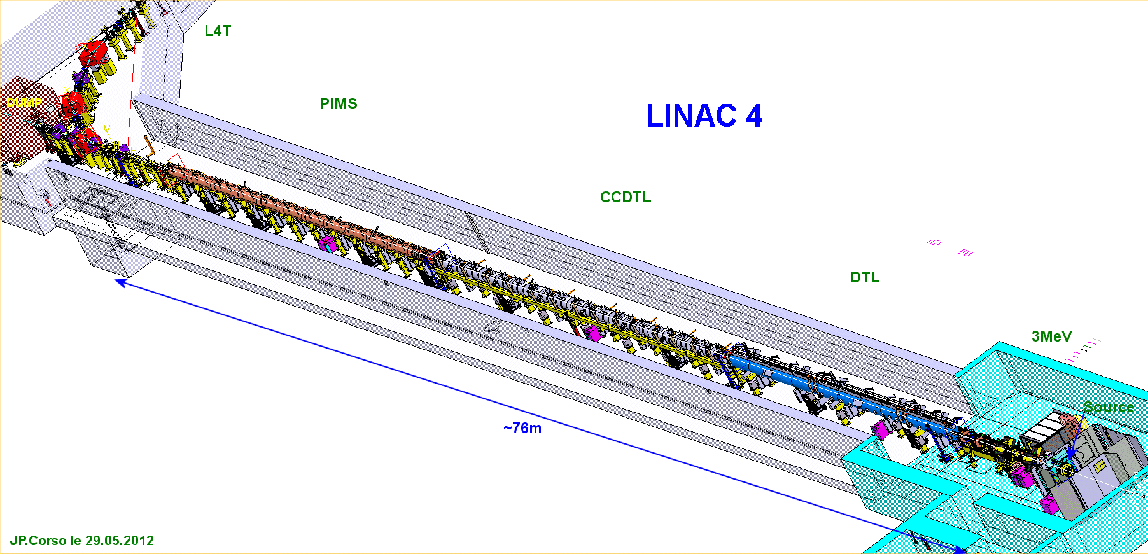
Farklı hızlarda farklı yapılar

Slide 5
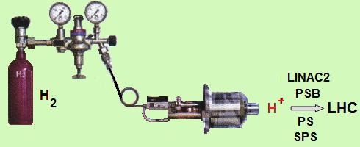
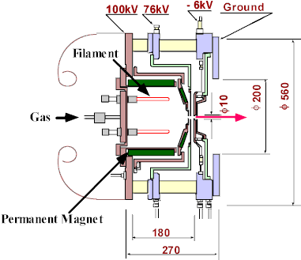
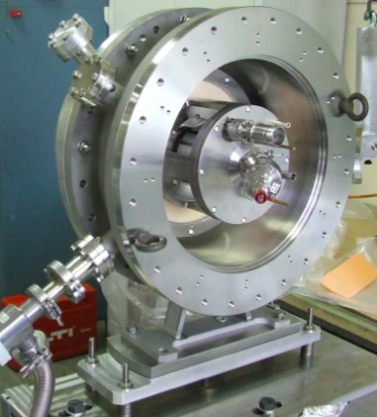
İyon kaynakları-proton

Slide 6
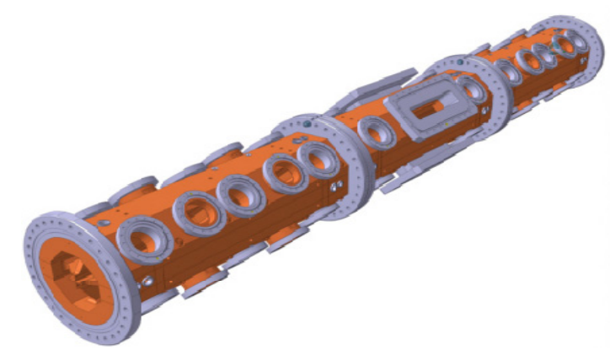
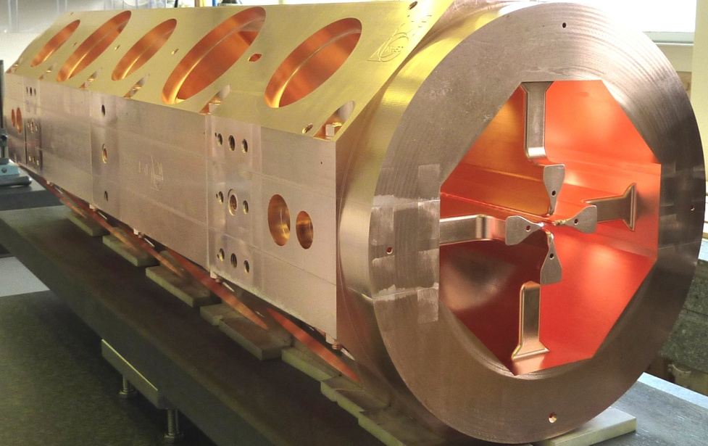
Proton doğrusal hızlandırıcılarında kullanılan bazı yapılar
RFQ 45keV → 3MeV

Slide 7
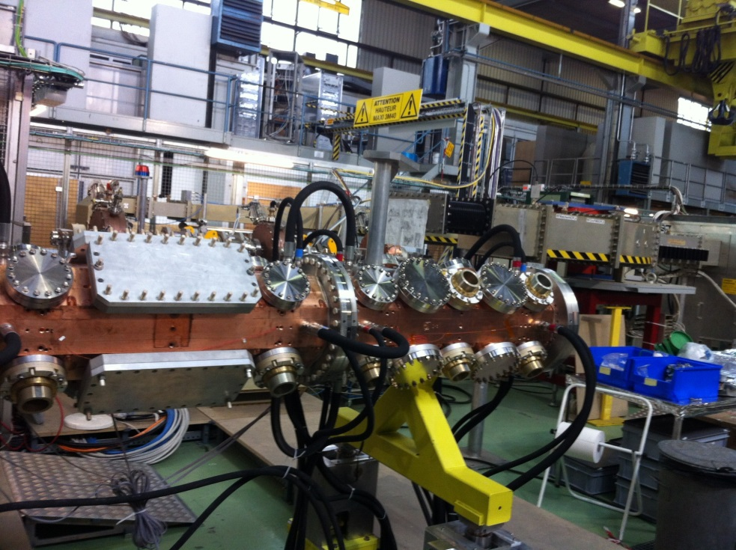
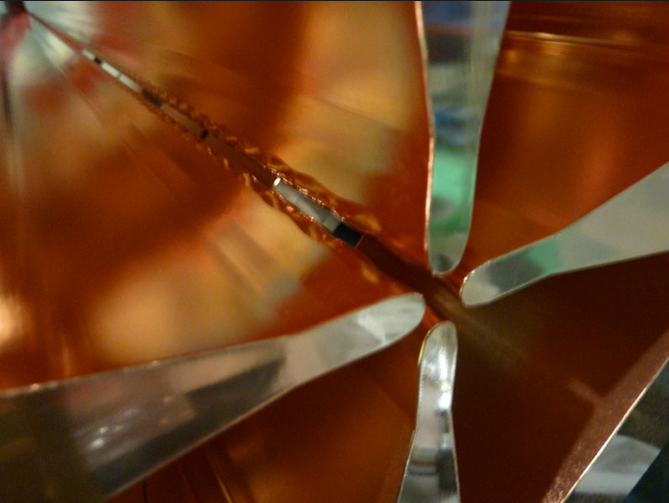
Proton doğrusal hızlandırıcılarında kullanılan bazı yapılar
RFQ 45keV → 3MeV

Slide 8
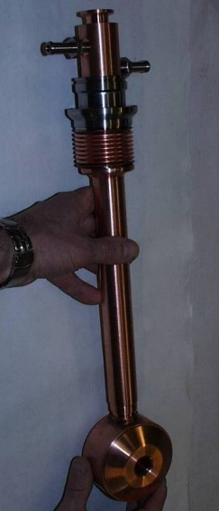
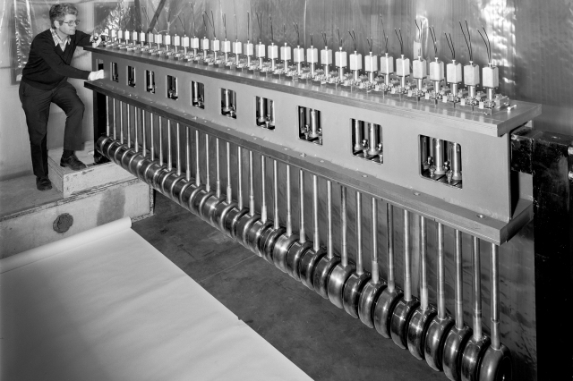
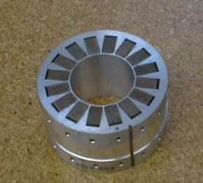
DTL
Linac: İngilizcede linac terimi sadece RF ile çalışan doğrusal hızlandırıcılar için kullanılır.
Alvarez DTL (1948) ilk tiplerden. Genelde 3MeV-100MeV arasında proton ve H- iyonları için kullanılır.
  Hala düşük enerjilerde (3MeV üstü 50MeV altı) en etkili hızlandırıcı yapısı.

Slide 9
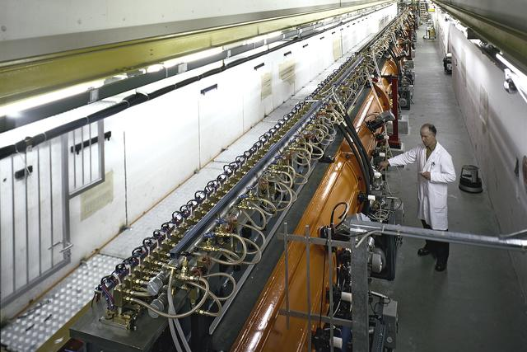
DTL
Lınac4 DTL birinci tank
Lınac2 DTL

Slide 10
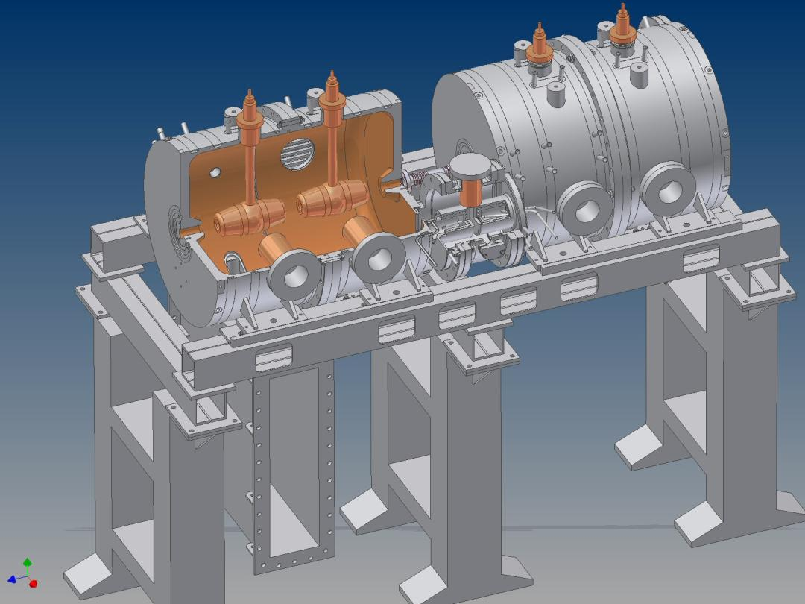
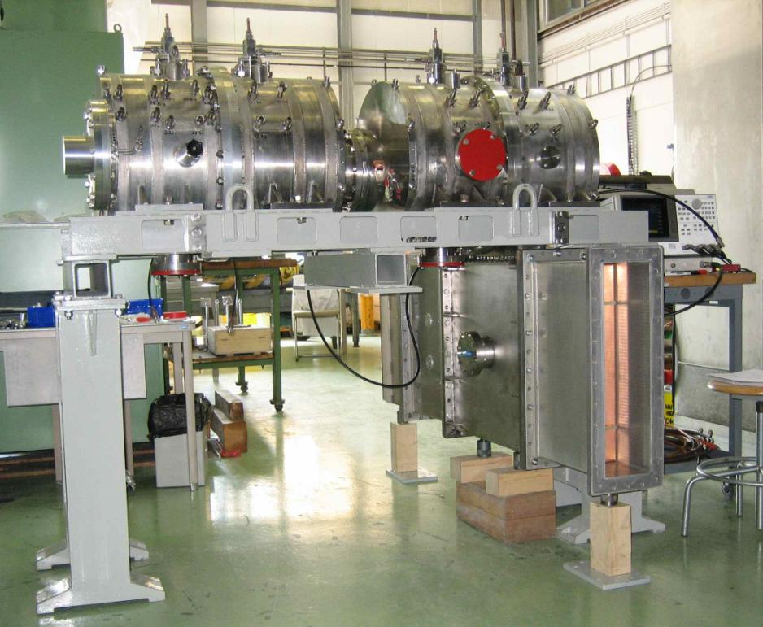
Proton doğrusal hızlandırıcılarında kullanılan bazı yapılar
CCDTL 50MeV → 100MeV

Slide 11
Proton doğrusal hızlandırıcılarında kullanılan bazı yapılar
CCDTL 50MeV → 100MeV

Slide 12
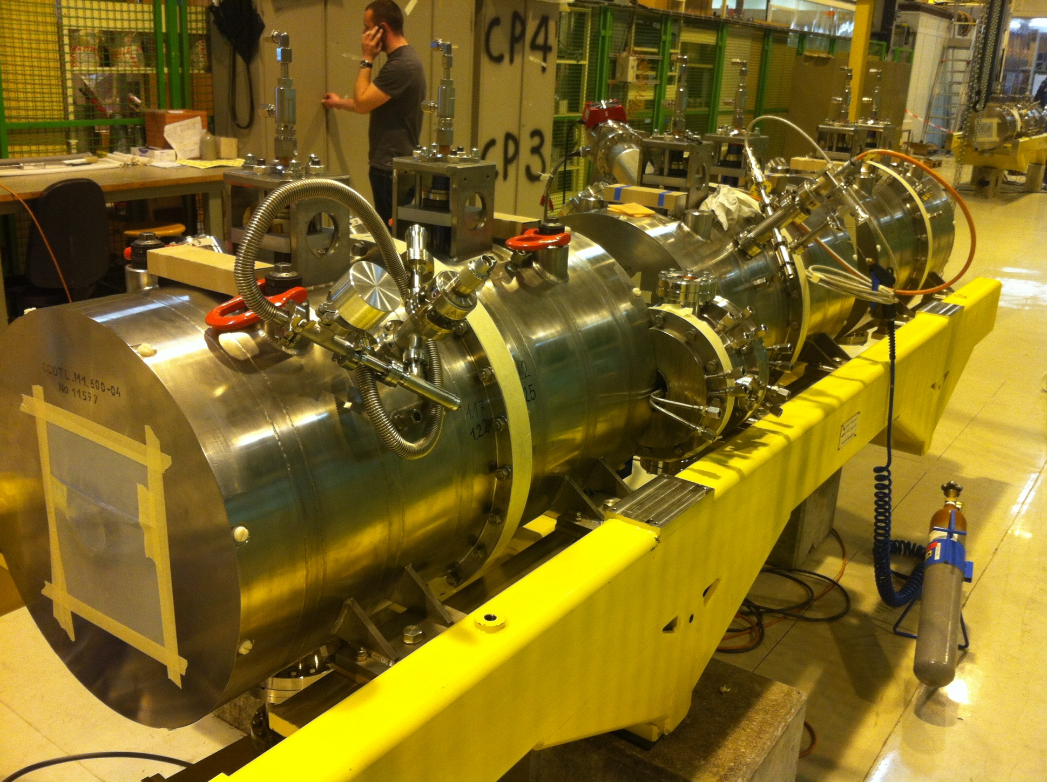
Proton doğrusal hızlandırıcılarında kullanılan bazı yapılar
CCDTL 50MeV → 100MeV

Slide 13
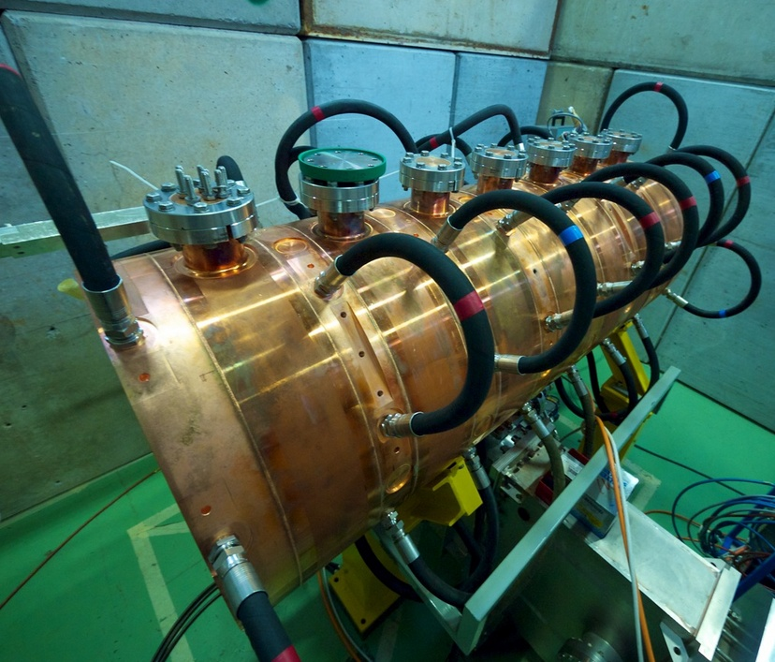
Proton doğrusal hızlandırıcılarında kullanılan bazı yapılar
PIMS 100MeV → 160MeV

Slide 14
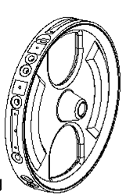
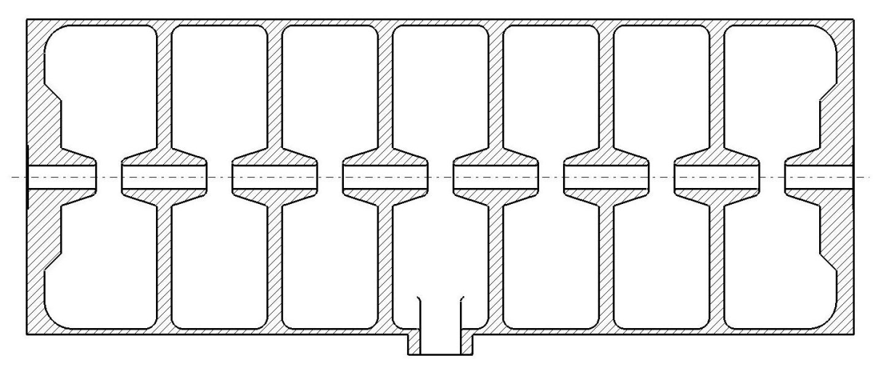
Proton doğrusal hızlandırıcılarında kullanılan bazı yapılar
PIMS 100MeV → 160MeV

Slide 15
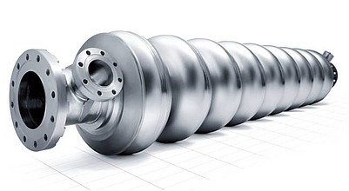
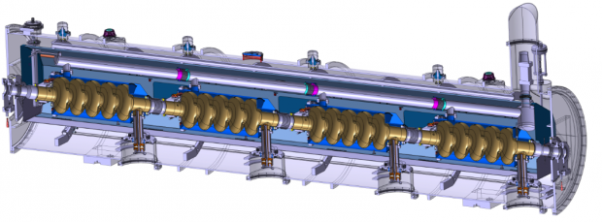
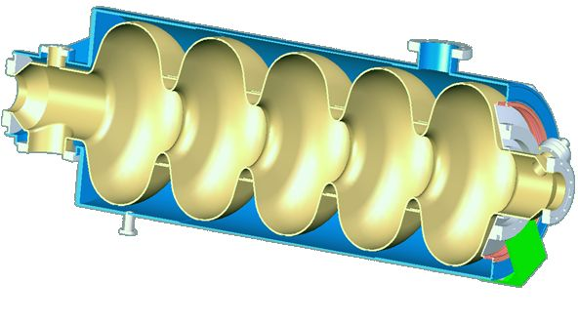
Proton doğrusal hızlandırıcılarında kullanılan bazı yapılar
Süperiletken eliptik kovuklar → yüksek enerjiler için

Slide 16
Elektron doğrusal hızlandırıcıları proton hızlandırıcılarından farklıdır
Protonlarda genelde durağan dalga kovukları kullanılır
Elektronlar hafif oldukları için çok çabuk relativistik hızlara çıkarlar. (Hatırlayalım: kovuk tipinin seçiminde hız en önemli faktörlerden biridir).
Elektron linaclarda yüksek frekanslar kullanılır (GHz mertebesinde)!
Elektronlar için şunlar kullanılabilir:
  Davul kovuklar (bir hızlanma boşluğuna sahip)
  Süper iletken eliptik kovuklar
  Yürüyen dalga kovukları

Slide 17
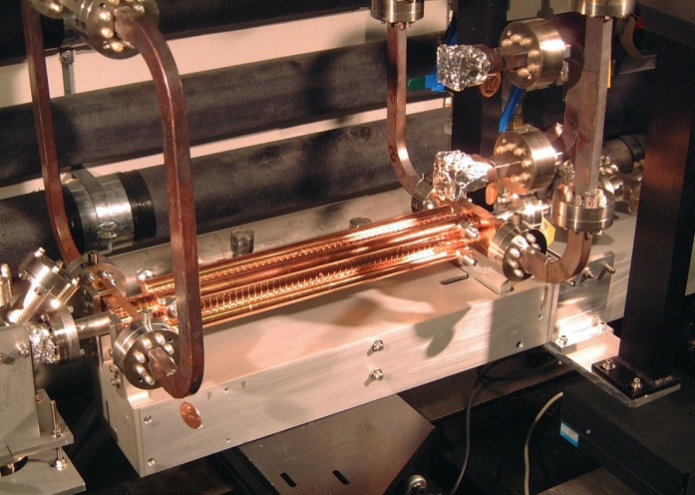
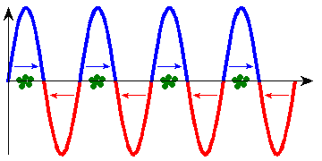

Durağan dalga ve yürüyen dalga kovukları
Durağan dalga
Yürüyen galga

Slide 18
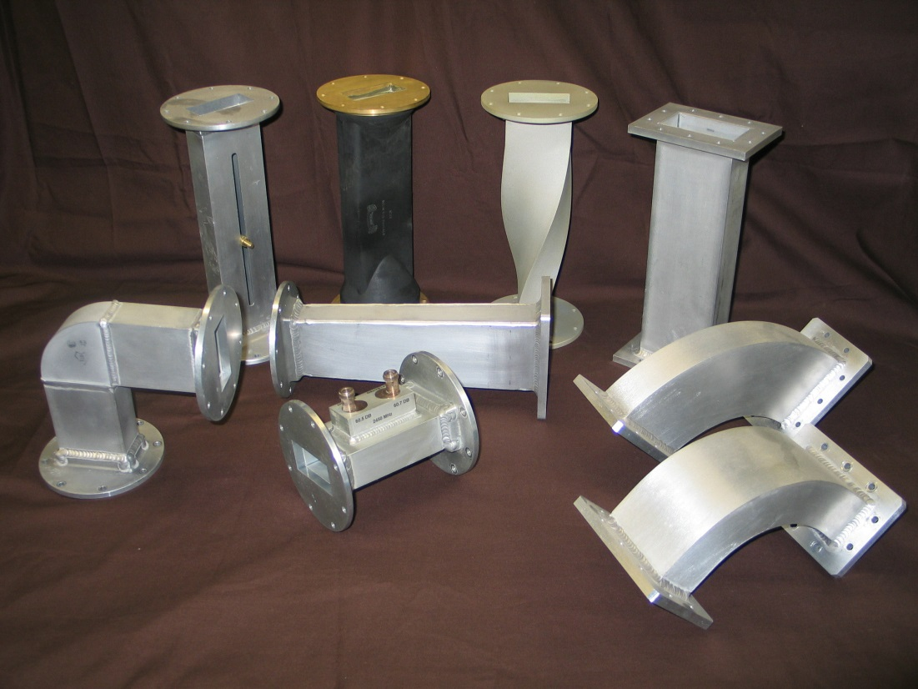
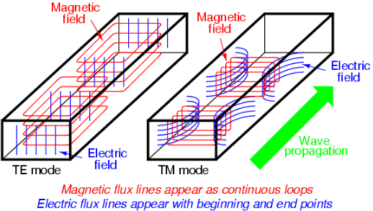
Dalga klavuzu: RF üretecinden elektromanyetik dalgayı RF kovuğuna taşır

Slide 19
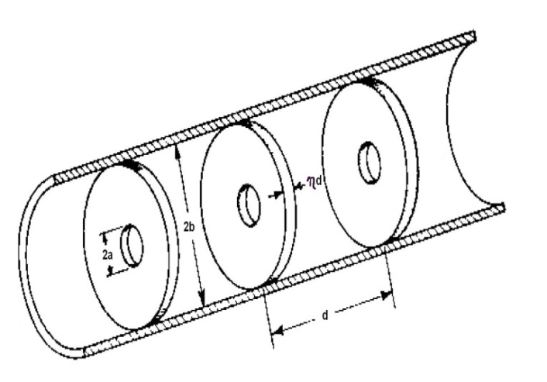
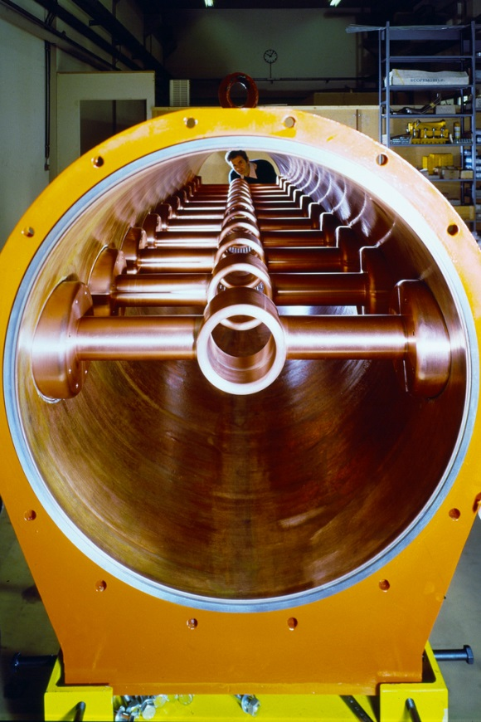
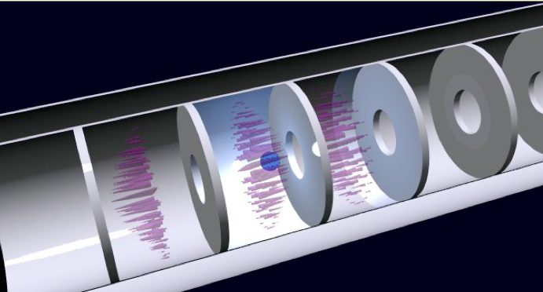
Yürüyen dalga kovukları
SPS
EM dalganın hızını azaltmak için silindirin içine diskler yerleştirilmiştir!!!

Slide 20
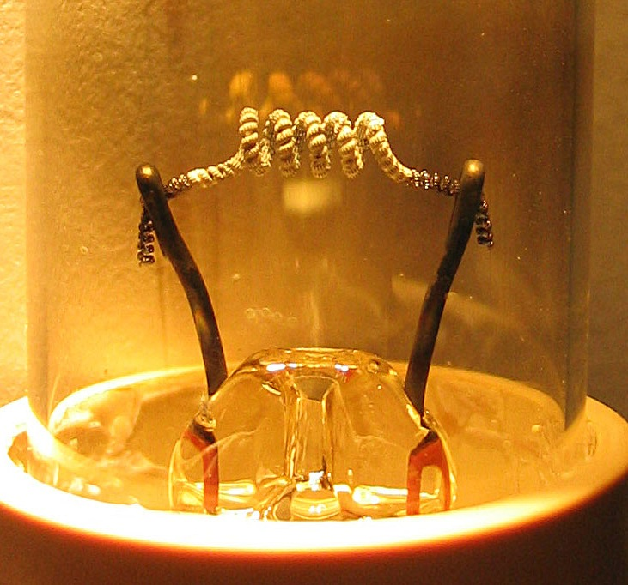
İyon kaynakları-elektron
Metalleri yüksek sıcaklıklara çıkarttığımızda elektron saçmaya başlarlar (thermionic emission)

Slide 21
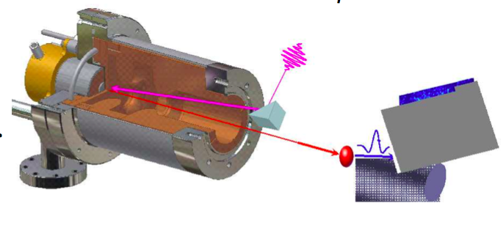
İyon kaynakları-elektron
Metellerin üzerine güçlü bir lazer gönderdiğimizde metaller elektron yayar.

Slide 22
Dairesel hızlandırıcılar

Slide 23
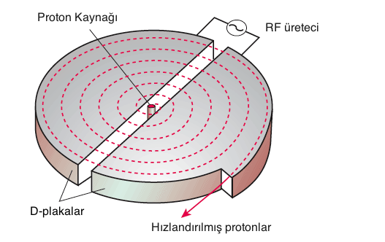
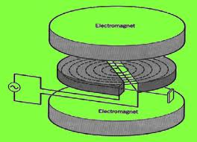
Döndürgeç
D şeklinde metal levhalar arasında elektrik alanda parçacıklar hızlandırılır.
Bütün sistem bir elektromıknatısın içindedir.
Sabit hızlı parçacıklar manyetik alanda dairesel yörüngede hareket ederler fakat parçacıkların hızları arttığı için döndürgeçte bu yörünge spiraldir.

Slide 24
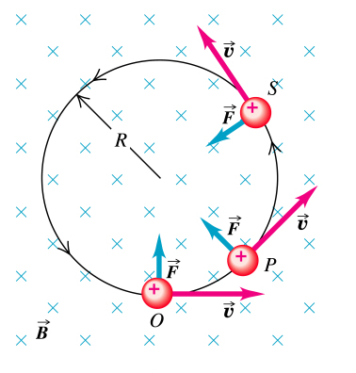
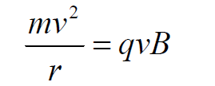
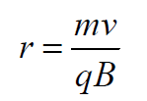
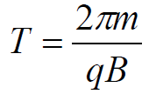
Döndürgeçte eşzamanlılık nasıl sağlanır?
Manyetik alanda parçacıklar merkezi kuvvet etkisinde dairesel yörüngede hareket ederler.
Merkezi kuvvet =merkezkaç kuvveti
Parçacığın izlediği yörüngenin yarıçapı:
Parçacığın bir dönüş için harcadığı
zaman (dönme periyodu):
Hızdan bağımsız: parçacıkların hızı artsa bile dönme frakansı değişmiyor.

Slide 25
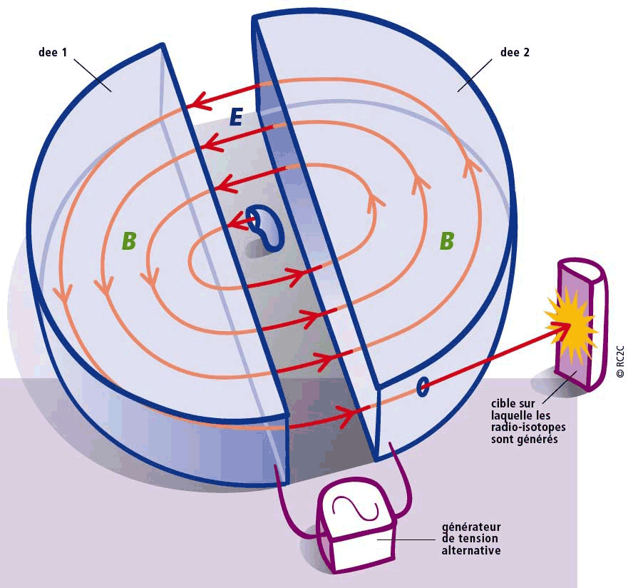

Döndürgeçte eşzamanlılık nasıl sağlanır?
Parçacıkların dönme frekansına eşit bir frekansa sahip alternatif akım kaynağı kullanarak bu işi kıvırırız!
Klasik formulleri kullandık!!!
Yüksek hızlara çıkarsak üretecin frekansını parçacıkların hızına göre ayarlamamız gerekli.
Parçacıkların dönme peridu artıyor. Eşzamanlılığı korumak için üretecin frekansı azaltılmalı.
$$γ$$

Slide 26
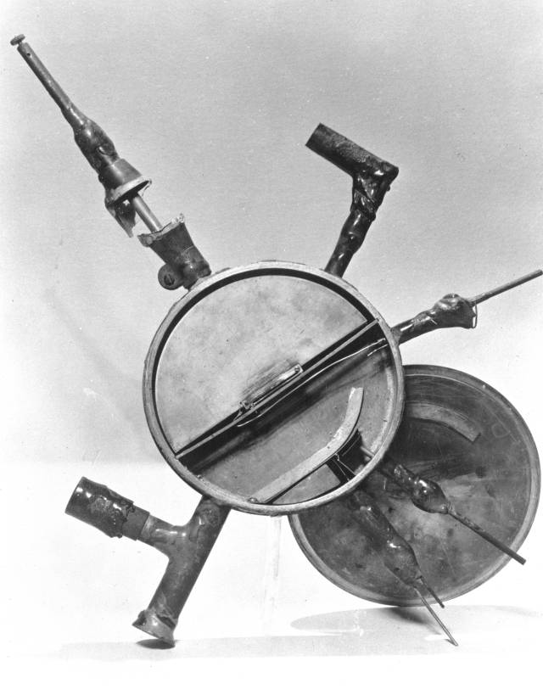
İlk döndürgeç
Ernest Lawrence ve öğrencisi M. Stanley Livingston tarafından gelirtirildi.
İlk başarılı deneme 1931 yılında
1,8kV luk üreteç kullanarak protonları 80keV e kadar hızlandırdı.
11,5 cm çapında

Slide 27
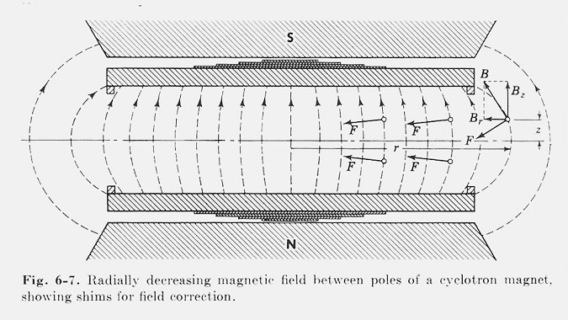
Parçacıklar aşağı yukarı hareket edip D lere çapmıyor mu?
Yandan görünüş!
Parçacıklar manyetik alan çizgilerinin şişkinliği sayesinde dikey eksende odaklanıyor!!!

Slide 28
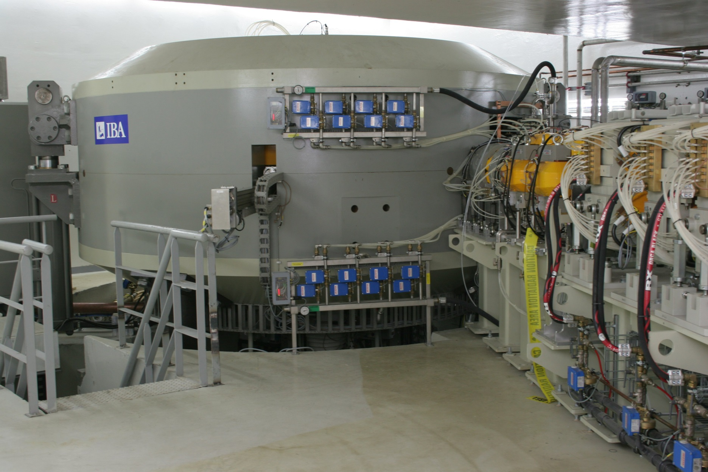
Döndürgeç örnekleri
Medikal alanda (kanser terapisinde) kullanılan bir döndürgeç.

Slide 29
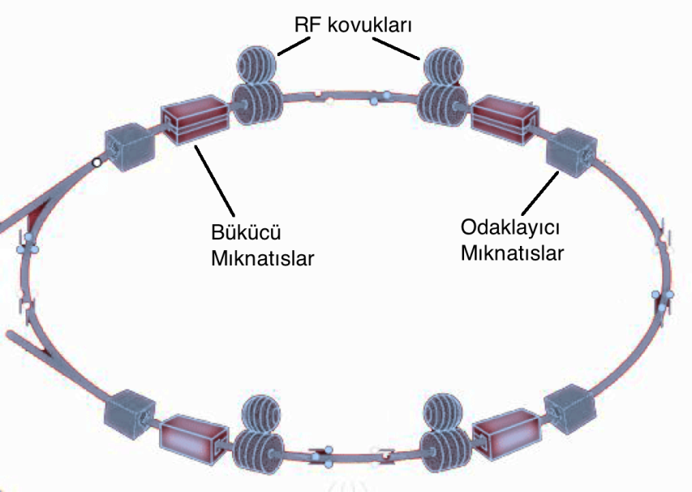
Eşzamanlayıcı
Parçacıkları RF kovuklarında hızlandırıp bükücü mıknatıslar sayesinde sabit bir yörüngede tutan dairesel hızlandırıcı tipi.
Ilk elektron eşzamanlayıcısı: 1945
İlk proton eşzamanlaıyıcsı: 1952
LHC: En büyük en güçlü eşzamanlayıcı!!!
Eşzamanlayıcı ile parçacıkları diğer hızlandırıcılara göre daha yüksek enerjilere çıkarabiliriz!!!

Slide 30
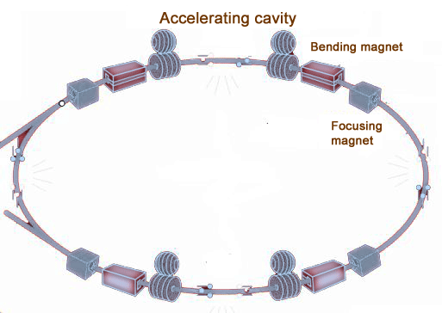
PARÇACIK HIZLANDIRICILARI

Slide 31
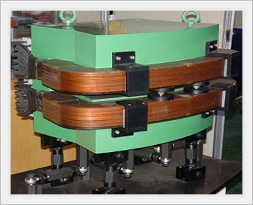
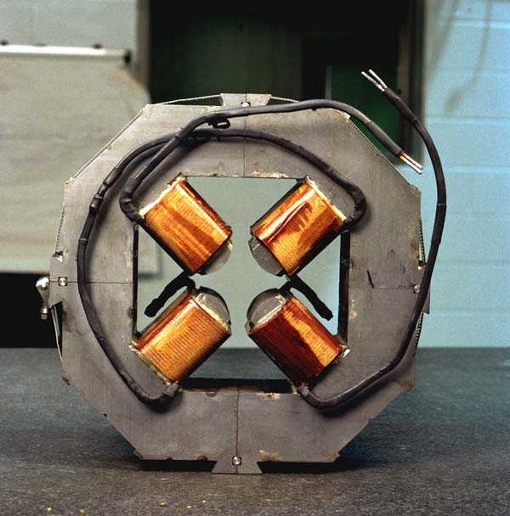
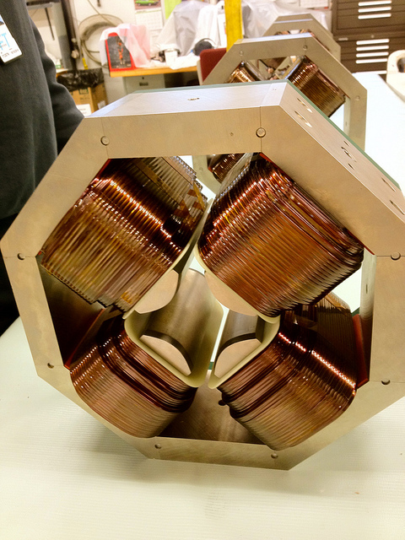
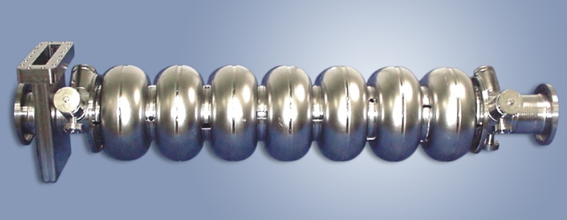
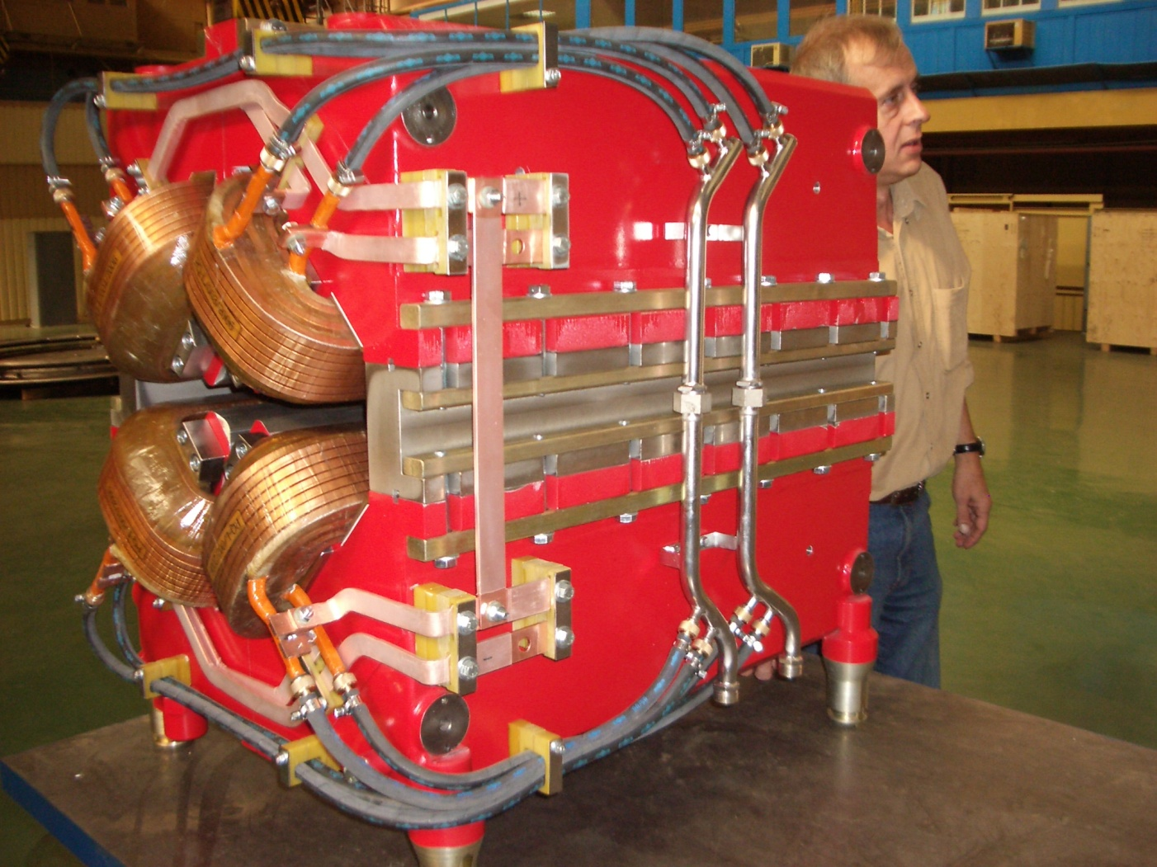
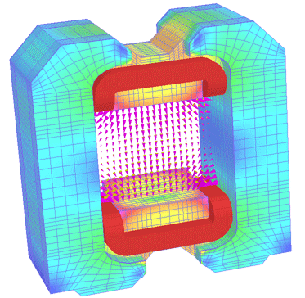
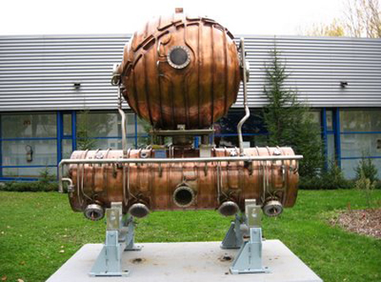
PARÇACIK HIZLANDIRICILARI
Bükücü Mıknatıs
Manyetik alan sayesinde parçacıkların yönünü değiştirir
Odaklayıcı mıknatıslarda
Manyetik alan yardımı ile demet odaklanır
Hızlandırma birimleri (FR kovukları)
Elektrik alan ile parçacıklar hızlandırılır

Slide 32


4-kutuplular ile odaklama
Hızlandırılan parçadık demetindeki parçacıklar aynı yüklü olduğu için birbirine itme kuvveti uygular.
Bu itme kuvveti sebebiyle demet dikine eksende yayılmaya başlar.
Parçacıkların demet borusuna çarpmaması için odaklanması gerekir!!!

Slide 33

4-kutuplular ile odaklama
Sadece manyetik alan varsa
F= qvxB
F= q(vxB + E)
1952

Slide 34



4-kutuplular ile odaklama
d
Odak uzaklıkları aynı (f) olan bir ince kenarlı ve bir kalın kenarlı merceği arka arkaya koyarsak aradaki uzaklık d < f şartını sağladığı sürece bu iki merceğin yaptığı toplam etki odaklayıcıdır!!!
Hızlandırıcılarda birbiri ardına gelen 4-kutuplu mıknatıslar birbirine göre 90 derece döndürülmüştür.

Slide 35


Parçacıklar ile RF elektrik alanın eşzamanlılığı
Parçacıkların değişen elektrik alanlar ile eşzamanlılığını sağlamak için parçacıkların (hızlandırıcı etrafında) dönme frekansı ve RF frekansı arasında bir ilişki olmalı.
$f_{RF}=h∗f_{dönme}$
Parçacıklar hızlandırıldıkça:
  Büküçü mıknatısların manyetik alanları arttırılır.
  RF kovuklarındaki RF alanların frekansı arttırılır.
RF kovuklarının frekansını belirli aralıkta değiştirebiliriz. Bu sebeple eşzamanlılardan önce parçacıkları belirli bir enerjiye çıkartmak icin doğrusal hızlandırıcı bulunur.

Slide 36


Eşzamanlayıcıların limiti
Proton eşzamanlayıcıların parçacıkları çıkarabileceği maksimum enerji bükücü mıknatıslara bağlıdır.
RF kovuklarından parçacıkları birçok kez geçirip hızlandırabilirim fakat parçacıkları bükecek güçte mıknatısa sahip degilsem parçacıklar demet borusuna çarparlar.
Elektron eşzamanlayıcılarının limiti eşzamanlayıcı ışınımı sebebi ile daha düşüktür.
  Yüklü bir parçacık ivmelendiği anda ışınım yaparak enerjisinin bir kısmını elektromanyetik dalga olarak etrafa yayar.
  Düşük kütleli parçacıklar daha fazla ışınım yapar
LEP

Slide 37



Eşzamanlayıcı ışınımı
General Electrics (1947)
Günümüzde elektron eşzamanlayıcıları
ile eşzamanlayıcı ışıması elde eden
birçok merkez var!!!
70-MeV elektron eşzamanlayıcısı

Slide 38

Teşekkürler!
Sorular ?

